Slide 1
ΦΥΛΛΟ ΕΡΓΑΣΙΑΣ 6
ΟΙ ΑΛΛΑΓΕΣ ΚΑΤΑΣΤΑΣΗΣ ΤΟΥ ΝΕΡΟΥ

Slide 2
Η ΘΕΩΡΙΑ

Slide 3
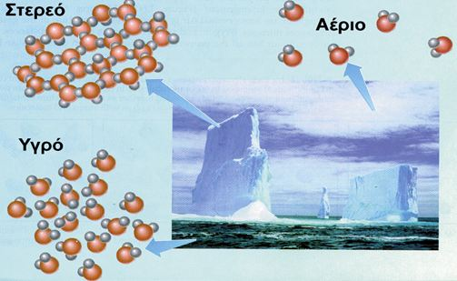
● Το νερό βρίσκεται σε τρεις καταστάσεις.
Στερεό, υγρό και αέριο.

Slide 4
● Το νερό μετατρέπεται από τη μία κατάσταση στην άλλη, όταν παίρνει ή αποβάλλει θερμότητα.

Slide 5
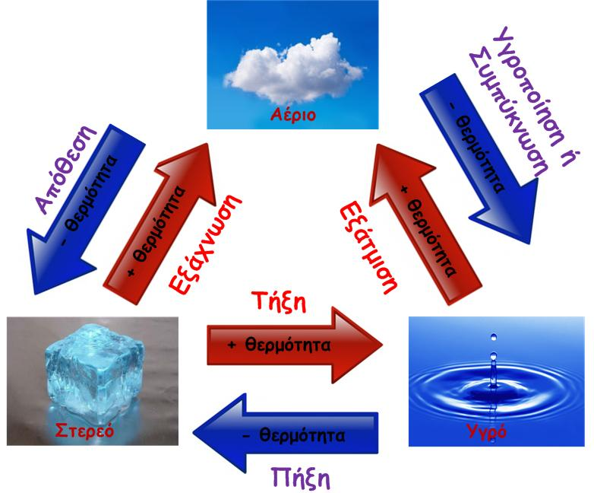

Slide 7
ΟΙ ΑΛΛΑΓΕΣ ΚΑΤΑΣΤΑΣΗΣ ΤΟΥ ΝΕΡΟΥ ΣΤΟ ΣΠΙΤΙ

Slide 8
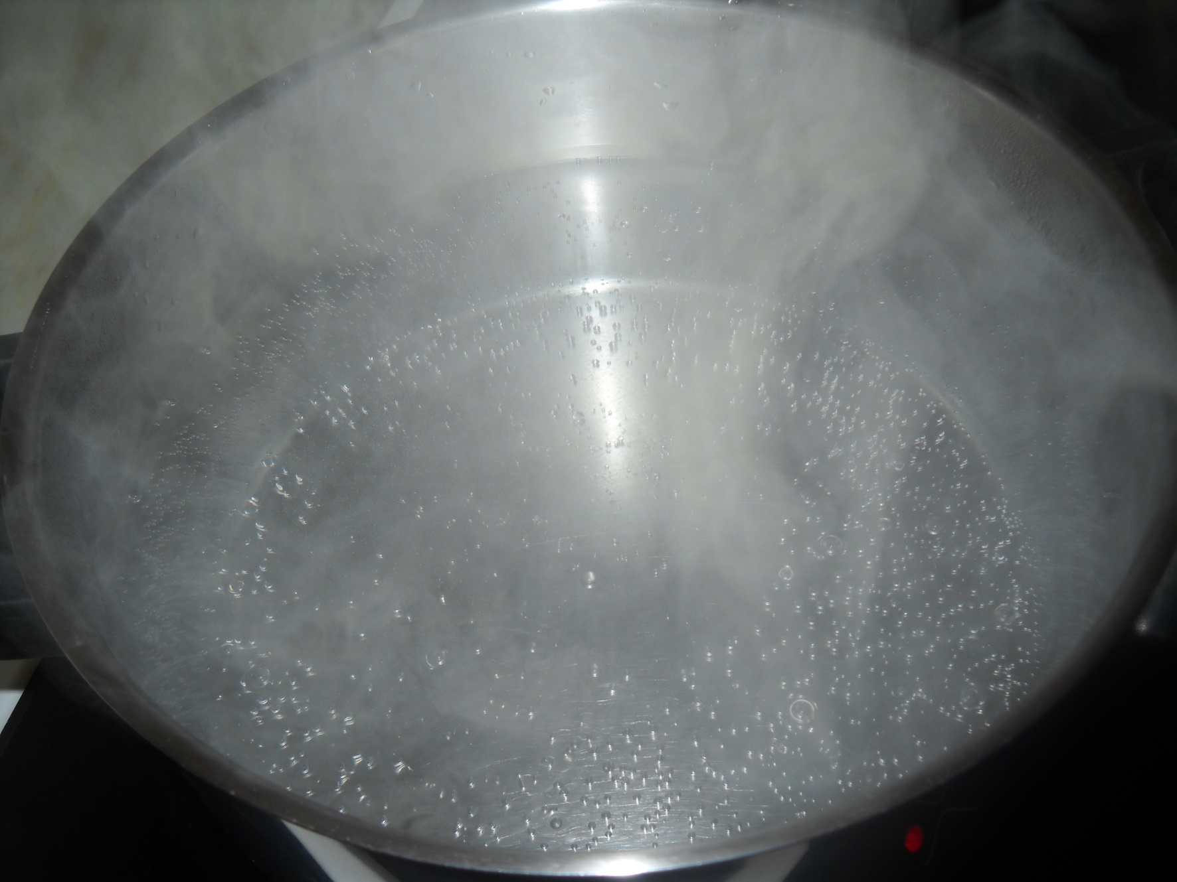
Η θερμοκρασία του νερού αυξάνεται και μετατρέπεται σε αέριο (εξάτμιση).

Slide 9
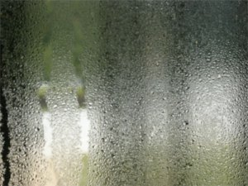
Ο ζεστός αέρας έρχεται σε επαφή με το κρύο τζάμι και μετατρέπεται σε υγρό (υγροποίηση).

Slide 10
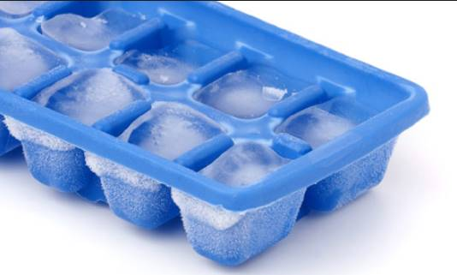
Η θερμοκρασία του νερού μειώνεται στην κατάψυξη και μετατρέπεται σε στερεό (πήξη).

Slide 11
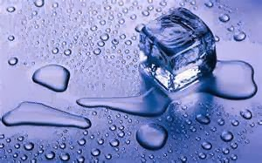
Η θερμοκρασία του πάγου αυξάνεται και αρχίζει να μετατρέπεται σε υγρό (τήξη).

Slide 12
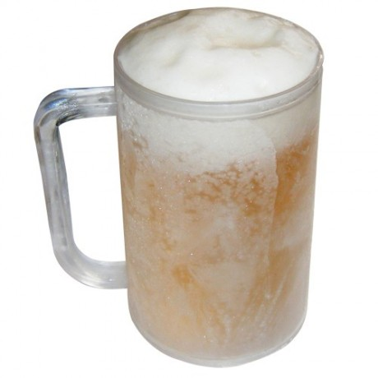
Ο ζεστός αέρας έρχεται σε επαφή με το παγωμένο ποτήρι και μετατρέπεται σε στερεό (απόθεση).

Slide 13
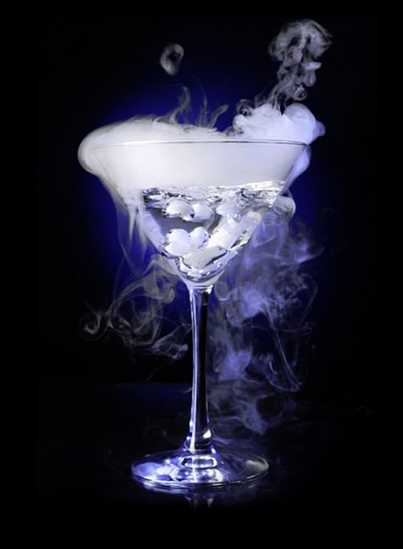
Ο πάγος έρχεται σε επαφή με τον πολύ ζεστό αέρα και μετατρέπεται σε αέριο (εξάχνωση).

Slide 15
ΤΟ ΠΕΙΡΑΜΑ

Slide 16
● Μέσα σε πυρίμαχο σκεύος βάζουμε νερό και πολλά παγάκια.
● Τοποθετούμε το σκεύος πάνω
σ’ ένα αναμμένο γκαζάκι.
● Με ένα θερμόμετρο που βρίσκεται μέσα στο νερό μετράμε τη θερμοκρασία κάθε 1 λεπτό, μέχρι να βράσει το νερό.

Slide 17
● Τα αποτελέσματα των μετρήσεων φαίνονται στον παρακάτω πίνακα.
Χρόνος (min) | Θερμοκρασία (⁰C)
0 | 0
1 | 0
2 | 0
3 | 2
4 | 4
5 | 7
6 | 9
7 | 10
8 | 15
9 | 22
10 | 30
11 | 37
12 | 44
13 | 50
14 | 56
15 | 62
16 | 68
17 | 72
18 | 78
19 | 82
20 | 86
21 | 90
22 | 90
23 | 90

Slide 18
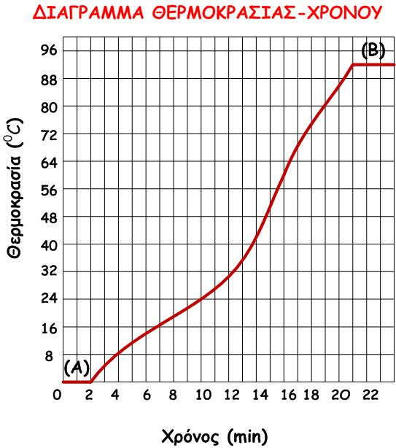
● Κάνουμε διάγραμμα θερμοκρασίας-χρόνου.

Slide 19
● Στο διάγραμμα παρατηρούμε δυο περιοχές (Α) και (Β), όπου η θερμοκρασία αυξάνεται αργά.
● Στην περιοχή (Α), στο δοχείο υπάρχουν ταυτόχρονα πάγος και νερό.
● Στην περιοχή (Β), στο δοχείο υπάρχουν ταυτόχρονα νερό και υδρατμοί.

Slide 20
ΣΥΜΠΕΡΑΣΜΑΤΑ
● Όσο αυξάνεται η θερμοκρασία ενός σώματος,
τα μόρια του κινούνται πιο γρήγορα και το σώμα μετατρέπεται από στερεό σε υγρό και από υγρό σε αέριο ή από στερεό σε αέριο.
● Όσο μειώνεται η θερμοκρασία ενός σώματος,
τα μόρια του κινούνται πιο αργά και το σώμα μετατρέπεται από αέριο σε υγρό και από υγρό σε στερεό ή από αέριο σε στερεό.

